Slide 1
Prevención de la violencia laboral
Enrique Cerón
Sexólogo y psicoterapeuta
www.sexologohumanista.com

Slide 2
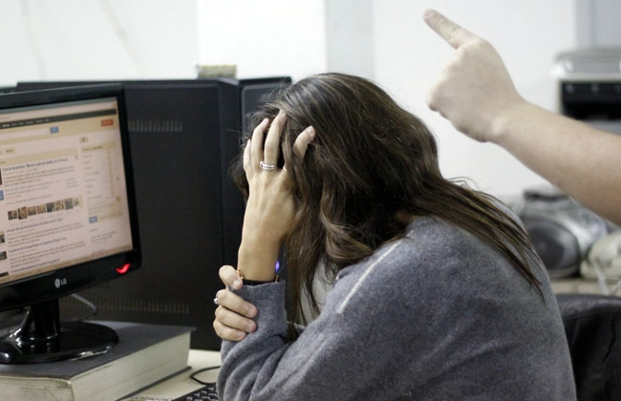
La violencia laboral
Acciones u omisiones deliberadas en el ámbito laboral, ya sea en grado de amenaza o efectivas que cause o tenga muchas probabilidades de causar daños, daño patrimonia, psicológicos, trastornos del desarrollo o privaciones.
www.sexologohumanista.com

Slide 3
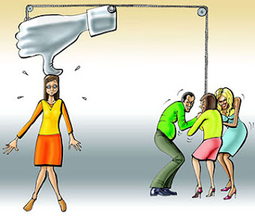
El mobbing
No se trata de una conflicto interpersonal sino
de un acoso sistemáticos liderado por una o más
personas en la que están involucrados/as
solapadores/as o agresores/as incidentales.
Acciones destructivas más comunes del mobbing:
Gritos, amenazas, injurias.
Se ignora la presencia de la persona.
Se difunden aspectos de su vida privada como
vía para vulenrarlo/a.
Asignar tareas abusivas, inútiles, absurdas, peligrosas y humillantes.
No se le permite comunicarse y /o se le aísla.
www.sexologohumanista.com

Slide 4
El mobbing
Acciones destructivas más comunes del mobbing:
Sobredimensionar y exhibir sus errores.
Negar el contacto mediante gestos de rechazo o menosprecio.
Destrucción del trabajo.
Ocultamiento, destrucción o robo de objetos
personales .
Estigmatización.
Bromas no deseadas, apodos.
Neutralización de sus mecanismos de defensa tachándolo/a de conflictivo/a.
www.sexologohumanista.com

Slide 5
Hostigamiento y acoso sexuales
Hostigamiento sexual
el ejercicio del poder, en una relación de subordinación real de la víctima frente al agresor en los ámbitos laboral y/o escolar, el cual se expresa en conductas reiteradas verbales, físicas o ambas, relacionadas con la sexualidad de la persona y contra su voluntad.
Acoso sexual
una forma de violencia en la que, si bien no existe la subordinación, hay un ejercicio abusivo de poder que conlleva a un estado de indefensión y de riesgo para la víctima, independientemente de que se realice en uno o varios eventos.
www.sexologohumanista.com

Slide 6
Consecuencias de la violencia laboral
Ansiedad
Depresión
Baja productividad
Aislamiento
Sentimientos de culpa e inadecuación
Hay personas que se ven tan afectadas que terminan renunciando y les resulta muy difícil reintegrarse al mercado laboral.
www.sexologohumanista.com

Slide 7
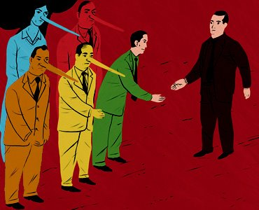
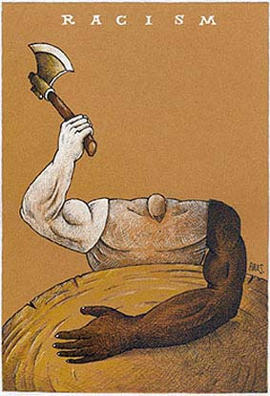
La violencia visible se fomenta a través de otra invisible
violencia simbólica:
Las prácticas, sistemas de valores, narrativas, actitudes, formas de organización social y usos del lenguaje a través de las cuales se legitima y naturaliza la dominación e invasión de unos seres humanos por parte de otros.
Autoritarismo, clasismo, sexismo, racismo.
www.sexologohumanista.com

Slide 8
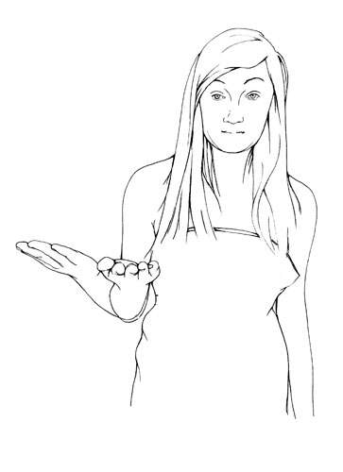
Violencia en la construcción de la personalidad
Invasión
Dependencia
Sumisión
www.sexologohumanista.com

Slide 9
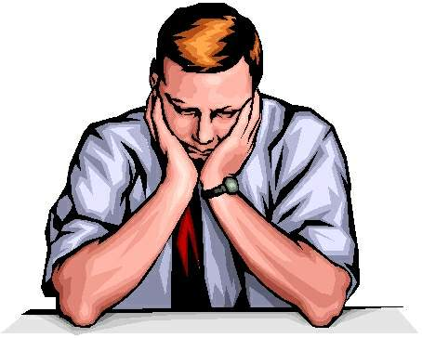
¿Aporto bienestar o aporto violencia?
Muchos de los conflictos laborales se tratan de situaciones no resueltas
de nuestra historia de vida llevadas a los ámbitos de trabajo.
www.sexologohumanista.com

Slide 10
Prevención de la violencia laboral
Capacitación para:
Un clima laboral con equidad entre los géneros.
Reconocimiento de los derechos humanos.
Establecimiento de una cultura de la colaboración.
Habilidades socio afectivas.
www.sexologohumanista.com

Slide 11
Colaboración
La colaboración no se limita al hecho de que un
grupo de personas trabajen en un mismo proyecto
o por una misma causa. Co-laboración significa trabajo, responsabilidades y beneficios compartidos.
www.sexologohumanista.com

Slide 12
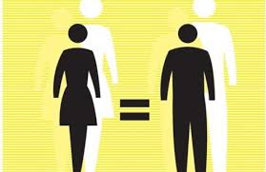
Equidad entre los géneros
La perspectiva de género implica:
El reconocimiento de relaciones de poder en las dinámicas
sociales que colocan a las mujeres en situaciones de desventaja.
La comprensión de que no se trata de situaciones de orden natural
sino de construcciones sociales, históricas, discutibles y modificables.
La ejecución de acciones tendientes a empoderar a las mujeres para
disminuir esa brecha en pro de una convivencia pacífica, democrática
e incluyente que mejore la calidad de vida de mujeres y de hombres.
www.sexologohumanista.com

Slide 13
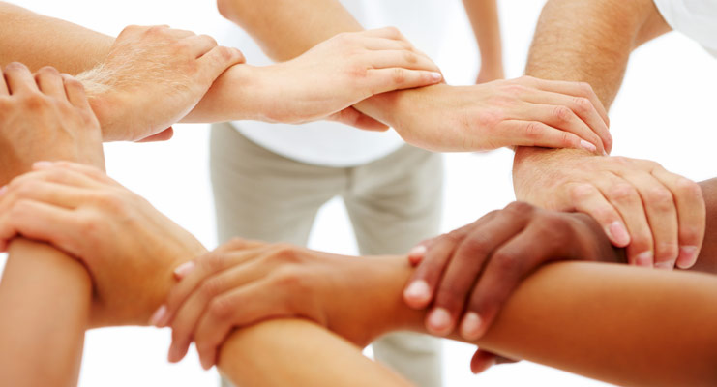
Derechos Humanos
Los derechos humanos son la visualización y las garantías de las condiciones básicas para la existencia digna de las personas, e implican reconocimiento de la igualdad formal de todo ser humano.
www.sexologohumanista.com

Slide 14
5 áreas de las HSA
Conciencia de sí mismo
Conocimiento de de las propias emociones.
Actitud crítica.
Generación de valores y principios éticos propios.
Conciencia social
Empatía.
Sentido de justicia.
Perspectiva de género.
Habilidades relacionales
Asertividad
Saber escuchar
Identificar y establecer
relaciones constructivas.
Establecer límites.
Manejo de emociones y comportamientos
Resolución no violenta de conflictos.
Reacciones emocionales dimensionadas y
contextualizadas.
Perseverancia.
Toma de decisiones responsables
Ser responsable.
Accionar.
Asumir los costos de las propias decisiones.
www.sexologohumanista.com

Slide 15
¿A qué estoy dispuesto(a) para generar un ambiente
colaborativo, pacífico con relaciones constructivas?

Slide 16
¡Gracias por escucharme!
Enrique Cerón
Sexólogo y psicoterapeuta. www.sexólogohumanista.com
044-55-11-25-69 -12
ceron@sexologohumanista.com
ceroncontacto@gmail.com

